Slide 1

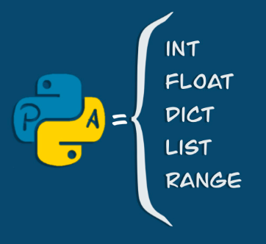

Laboratorio de programación II
Unidad 13 - Elementos y Variables
Laboratorio de computación II 2024

Slide 2
Python
¿ Qué es ?
Python es un lenguaje de programación de alto nivel que se destaca por su sintaxis clara y legible, lo que lo hace muy popular tanto para principiantes como para programadores experimentados. Los programas en Python suelen organizarse en archivos con extensión ".py" y se ejecutan utilizando un intérprete de Python.
Laboratorio de computación II 2024

Slide 3
Python
Elementos que lo componen
Palabras reservadas (keywords)
Funciones integradas (built-in functions)
Literales
Operadores
Delimitadores
Laboratorio de computación II 2024

Slide 4
Python
Estructura de un código
base= 5
altura= 3
superficie=base*altura
print(superficie)
Se recomienda que cada línea contenga una única instrucción
base= 5
altura= 3
superficie=base* \
altura
print(superficie)
Si una instrucción es muy larga, se puede dividir en varias líneas usando el carácter contrabarra (\)
Laboratorio de computación II 2024

Slide 5
Python
Palabras reservadas
Las palabras reservadas de Python son las que forman el núcleo del lenguaje Python
False - await - else - import - pass - None - break - except - in - raise - True - class - finally - is - return - and - continue - for - lambda - try - as - def - from - nonlocal - while - assert - del - global - not - with - async - elif - if - or - yield
Estas palabras no pueden utilizarse para nombrar otros elementos, pero pueden aparecer en cadenas de texto.
Laboratorio de computación II 2024

Slide 6
Python
Literales
Los literales son valores constantes que pueden ser utilizados directamente en el código Python sin necesidad de ser calculados o evaluados.
Literales numéricos: Representan valores numéricos, como enteros o números de punto flotante. Por ejemplo:
42 (entero)
3.14 (número de punto flotante)
Literales de cadena de texto: Representan secuencias de caracteres. Pueden estar encerrados entre comillas simples (' '), comillas dobles (" "), o comillas triples (''' ''' o """ """). Por ejemplo:
'Hola mundo'
"Python es genial"
'''Este es un literal de cadena multilinea'''
Literales booleanos: Representan los valores verdadero (True) y falso (False). Por ejemplo:
True
False
Literales de secuencia: Representan listas, tuplas y diccionarios. Por ejemplo:
[1, 2, 3] (lista)
(1, 2, 3) (tupla)
{ 'a': 1, 'b': 2, 'c': 3 } (diccionario)
Laboratorio de computación II 2024

Slide 7
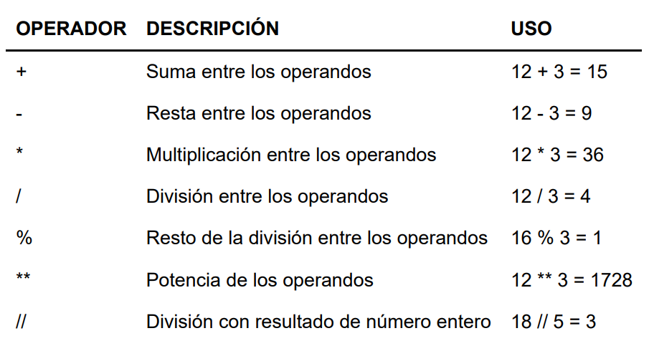
Python
Operadores Aritméticos
Los operadores aritméticos toman dos operandos como entrada, realizan un cálculo y devuelven el resultado
Para obtener el resultado en tipo flotante, uno de los operandos también debe ser de tipo flotante.
Laboratorio de computación II 2024

Slide 8
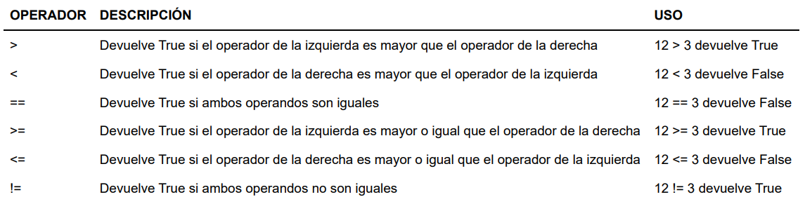
Python
Operadores Relacionales
Un operador relacional se emplea para comparar y establecer la relación entre ellos. Devuelve un valor booleano (true o false) basado en la condición.
Laboratorio de computación II 2024

Slide 9
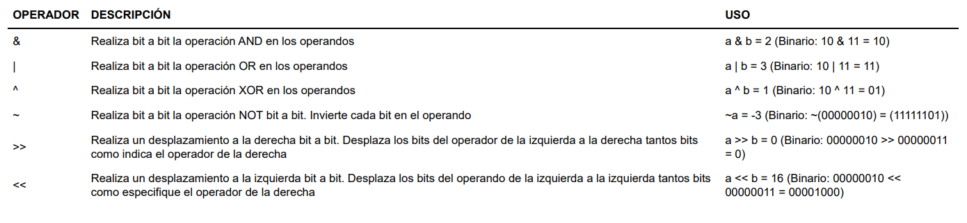
Python
Operadores Bit a Bit
Un operador bit a bit realiza operaciones en los operandos bit a bit.
Laboratorio de computación II 2024

Slide 10
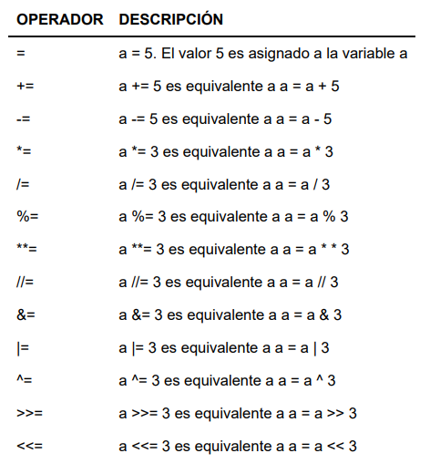
Python
Operadores de Asignación
Se utiliza un operador de asignación para asignar valores a una variable. Esto generalmente se combina con otros operadores (como aritmética, bit a bit) donde la operación se realiza en los operandos y el resultado se asigna al operando izquierdo.
Laboratorio de computación II 2024

Slide 11
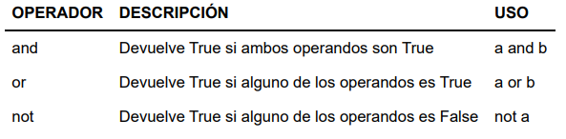
Python
Operadores Lógicos
Se utiliza un operador lógico para tomar una decisión basada en múltiples condiciones. Los operadores lógicos utilizados en Python son and, or y not.
Laboratorio de computación II 2024

Slide 12
Python
Operador de pertenencia
Un operador de pertenencia se emplea para identificar pertenencia en alguna secuencia (listas, strings, tuplas).
in y not in son operadores de pertenencia.
in devuelve True si el valor especificado se encuentra en la secuencia. En caso contrario devuelve False.
not in devuelve True si el valor especificado no se encuentra en la secuencia. En caso contrario devuelve False.
Laboratorio de computación II 2024

Slide 13
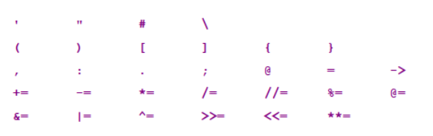
Python
Delimitadores
Los delimitadores son los caracteres que permiten delimitar, separar o representar expresiones.
Laboratorio de computación II 2024

Slide 14
Python
Funciones integradas
Una función es un bloque de instrucciones agrupadas, que permiten reutilizar partes de un programa.
abs() - dict() - help() - min() - setattr() - all() - dir() - hex() - next() - slice() - any() - divmod() - id() - object() - sorted() - ascii() - enumerate() - input() - oct() - staticmethod() - bin() - eval() - int() - open() - str() - bool() - exec() - isinstance() - ord() - sum() - bytearray() - filter() - issubclass() - pow() - super() - bytes() - float() - iter() - print() - tuple() - callable() - format() - len() - property() - type() - chr() - frozenset() - list() - range() - vars() - classmethod() - getattr() - locals() - repr() - zip() - compile() - globals() - map() - reversed() -import() - complex() - hasattr() - max() -round() - delattr() - hash() - memoryview() - set()
Los nombres de las funciones integradas se pueden utilizar para nombrar variables, pero entonces las funciones ya no estarán disponibles en el programa. Si se eliminan las variables, las funciones vuelven a estar disponibles.
Laboratorio de computación II 2024

Slide 15
Python
Función print()
La función print() admite varios argumentos seguidos.
En el programa, los argumentos deben separarse por comas.
Los argumentos se muestran en el mismo orden y en la misma línea, separados por espacios.
print("Hola", "Mundo")
Al final de cada print(), Python añade automáticamente un salto de línea
print("Hola")
print("Mundo")
Para generar una línea en blanco, se puede escribir una orden print() sin argumentos
Laboratorio de computación II 2024

Slide 16
Python
Función print()
Como las comillas indican el principio y el final de una cadena, si se escribe el mismo formato de comillas dentro de comillas se produce un error de sintaxis.
print("Le pregunté "¿Cómo va?"")
Para solucionar esto ponemos barra invertida
print("Le pregunté \"¿Cómo va?\"")
Laboratorio de computación II 2024

Slide 17
Python
Función print()
También podemos utilizar variables
nombre = "Maxi"
print("¡Hola,", nombre, "!")
También podemos utilizar utilizar las cadenas "f"
nombre = "Juan"
print(f"¡Hola, {nombre}!")
Laboratorio de computación II 2024

Slide 18
Python
Función input()
La función input() permite obtener texto escrito por teclado
print("¿Cómo se llama?")
nombre = input()
print(f"Un gusto, {nombre}")
Podemos aprovechar que a la función input() se le puede enviar un argumento que se escribe en la pantalla
nombre = input("¿Cómo se llama? ")
print(f"Me alegro de conocerle, {nombre}")
Laboratorio de computación II 2024

Slide 19
Python
Conversión de tipos
De forma predeterminada, la función input() convierte la entrada en una cadena, aunque escribamos un número.
cantidad = input("Cuántos pesos tiene?: ")
print(f"{cantidad} pesos son {round(cantidad / 1000.0, 2)} dólares")
La anterior línea daria un error, para solucionar esto podemos convertir a entero
cantidad = int(input("Cuántos pesos tiene?: "))
print(f"{cantidad} pesos son {round(cantidad / 1000.0, 2)} dólares")
e la misma manera, para que Python intérprete la entrada como un número decimal, se debe utilizar la función float()
Laboratorio de computación II 2024

Slide 20
Python
Ejercicio integradores
Se desea calcular el área de un círculo dado su radio (float). Recuerda que el área de un círculo se calcula con la fórmula: A = π * r^2.
Se necesita calcular el salario semanal de un trabajador en base a su salario por hora (float) y el número de horas trabajadas a la semana (int).
Desarrolla un programa que convierta una temperatura dada en grados Celsius (float) a grados Fahrenheit, utilizando la fórmula: F = (C * 9/5) + 32.
Construye un algoritmo que calcule el perímetro de un rectángulo a partir de su longitud (float) y anchura (float), utilizando la fórmula: P = 2 * (longitud + anchura).
Laboratorio de computación II 2024

